Slide 1
Cenotvorba a cenová strategie
Tutoriál 1 (kap 1-4)
doc. Ing. Jarmila Duháček Šebestová, Ph.D.

Slide 2
Kontakty
e-mail: Jarmila.Sebestova@mvso.cz
Konzultace: Po předchozí e-mailové domluvě

Slide 3
Obsah
Pojetí ceny
Strategie tvorby ceny
Tvorba cen
Změny cen
Prognózování cen

Slide 4
Pojetí ceny

Slide 5
Co je cena?
cena vyjadřuje směnný poměr mezi směňovanými statky
Může být vyjádřena naturálně nebo v penězích
Je tvořena/ovlivněna trhem

Slide 6
Vliv trhu na cenu
Na dokonale konkurenčním trhu žádný z kupujících ani prodávajících nemá vliv na tržní cenu.
V nedokonalé konkurenci může existovat monopolní konkurence, oligopolní konkurence a čistý monopol. V monopolní konkurenci existuje více výrobců, a ti mohou cenu ovlivnit jen částečně.
V oligopolní konkurenci existuje několik výrobců, jejichž ceny závisí nejen na objemu jejich výroby, ale i na ostatních konkurentech.
V čistém monopolu existuje jen jeden výrobce a ten má na cenu silný vliv.

Slide 7
Cenová tvorba v marketingu
Plánování v marketingu pak probíhá obvykle pro každou výrobkovou skupinu a zahrnuje:
vymezení cílových trhů, segmentů trhu, zákazníků, jednotlivých teritorií,
plán prodeje v naturálních a peněžních jednotkách (plán tržeb), plánovaný sortiment a cenu,
plánovaný tržní podíl,
plán marketingového mixu pro jednotlivé cílové trhy, plán distribučních cest, pravidel prodeje.

Slide 8
Pojetí ceny v marketingu
V marketingu cena v nejužším slova smyslu představuje množství peněz vynaložených na zakoupení výrobku nebo služby. Při širší formulaci je cena vyjádřením všech hodnot pro spotřebitele, tj. sumy, kterou spotřebiteli přináší vlastnictví nebo užití výrobku nebo služby

Slide 9
Cenová diferenciace

Slide 10
Strategie tvorby ceny

Slide 11
Co je cenová strategie
Cenová strategie představuje soubor specifických cílů a postupů, které vedou k dosažení těchto cílů.
Součástí definovaných postupů jsou akční plány, které umožňují následně realizovat stanovené cíle.
Vytvoření strategie umožňuje podniku komplexněji a většinou s nižšími náklady dosažení stanovených cílů. Při dané úrovni zdrojů lze získat optimální užitek využitím specifických vlastností podniku a situace na trhu.

Slide 12
Strategii ovlivňuje
rozsah – nakolik je z hlediska velikosti nákupů účelné určovat cenu zvlášť pro jednotlivé zákazníky,
znalosti spotřebitele – nakolik jsou zákazníci schopni finančně ocenit hodnotu výrobku a rozpoznat rozdíly mezi cenovými hladinami,
poptávka – jestli cena hraje při rozhodování spotřebitele důležitou roli,
informace – jak umí prodávající správně ocenit vztah mezi cenou a hodnotou a úroveň poptávky,
konkurenční substituty – jestli v dané kategorii existují výrobky, které lze pokládat za blízké substituty, s nimiž by bylo možné porovnávat ceny,
přízeň – zda bude zákazník dávat přednost konkurenci z necenových důvodů.

Slide 13
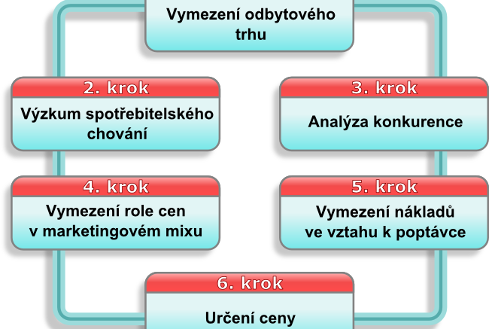

Slide 14
Analýza trhu
Musíme poznat cílového zákazníka a jeho chování
Vědět, jaké faktory ovlivňují jeho chování
Analýza konkurence

Slide 15
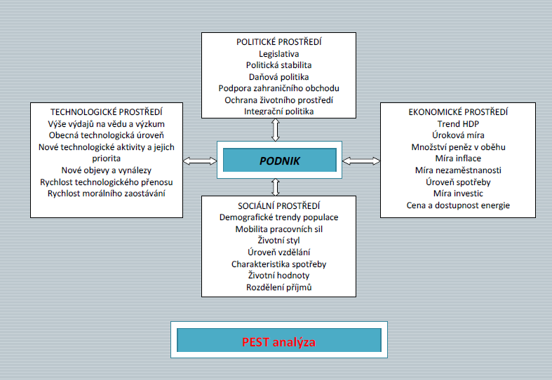
Příklad PEST

Slide 16
Příklad
Přemýšlejte nad vlivy vnějšího okolí na podnik. Do každé kolonky dejte dva příklady těch, které budou mít vliv na vaši cenovou politiku . Oznámkujte je 5- hodně důležitý, 1- netýká se mě. Využijeme PEST analýzu
Politické faktory |  | Ekonomické faktory
Faktor | body | Faktor | body
součet |  | součet
Sociální faktory |  | Technologické
Faktor | body | Faktor | body
součet |  | součet

Slide 17
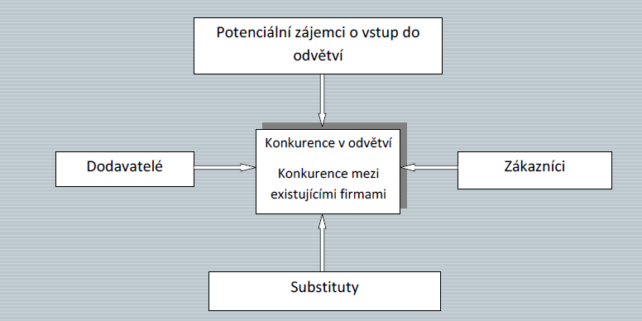
Nástroje řízení vztahů ke konkurenci
Competitive Intelligence (CI) je informační platforma, zaměřená na technologii zjišťování, sledování, shromažďování, analyzování a vyhodnocování informací o firmách, které tvoří konkurenční prostředí daného podniku s cílem odhalit slabé a silné stránky konkurence a identifikovat její tržní strategii.
Analýza pěti konkurenčních sil (Porter)

Slide 18
Analýza konkurence (kdo je lepší?)
Nyní se podíváme na konkurenci – máte blízkou konkurenci anebo na mezinárodním/přehraničním trhu? (berme v úvahu sídlo podnikatele) https://samizdat.cz/data/podnikani-mapa/, také může být z pohledu produktu či služby
Faktor (příklady) | Já | Konkurent …. | Konkurent….
Produkt
Cena
Kvalita
Pověst na trhu, image
součet

Slide 19
SWOT Analýza
Nyní zanalyzujeme současnou pozici, SWOT (silné a slabé- z podniku, příležitosti a hrozby z PEST a analýzy konkurence
Silné stránky |  | Slabé stránky
Faktor | body | Faktor | body
součet |  | součet
Příležitosti |  | ohrožení
Faktor | body | Faktor | body
součet |  | součet

Slide 20
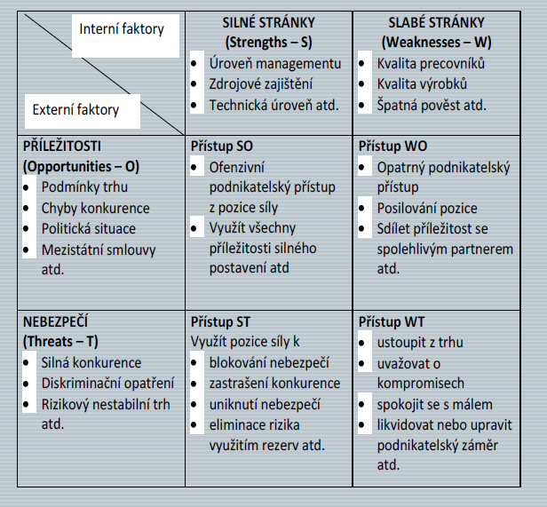
Příklad SWOT strategie

Slide 21
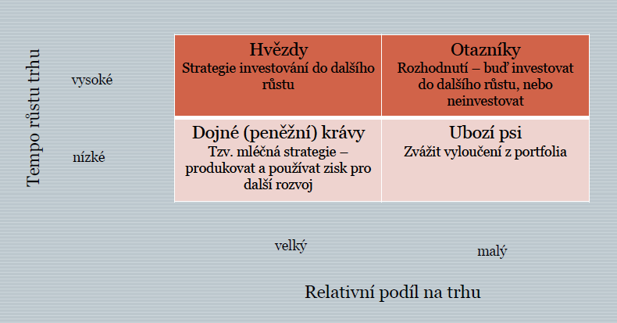
Příklad BCG

Slide 22
Cenová strategie firmy
vyplývá z celkové firemní strategie - vyspělé firmy používají čtyři druhy cenových strategií:
orientace na nízké náklady
orientace na výrobu zboží s unikátními vlastnostmi
strategie přizpůsobování
kombinovaná strategie

Slide 23
Tvorba cen

Slide 24
Princip tvorby ceny
Principy tvorby cen lze charakterizovat prostřednictvím tří modelů jejich utváření.
Nákladově orientovaná tvorba cen
Poptávkově orientovaná tvorba cen
Tvorba konkurenčně orientovaných cen

Slide 25
Nákladově orientovaná tvorba cen 1
a) cena na základě úplných nákladů: p = n (1+Zp/100) – stanoví se na základě úplných (celkových) nákladů (n) a procentně stanovené sazby ziskové přirážky (Zp). Při poklesu odbytu rostou průměrné náklady na jednotku náklady na jednotku produkce. Po úpravě rostoucí výše těchto nákladů o sazbu ziskové přirážky tedy cena roste. Rostoucí cena snižuje prodané množství a proces postupuje až do ztráty zájmu zákazníků ).

Slide 26
Nákladově orientovaná tvorba cen 2
cena na základě neúplných nákladů: p = nv+pú – se určuje na základě jednotkových variabilních nákladů (nv) a příspěvku na úhradu fixních nákladů a zisku. Při zkoumání vztahu cen a nákladů obecně platí, že dlouhodobě minimální cena nesmí klesnout pod úroveň nákladů na jednotku produkce. Krátkodobě může cena klesnout až na úroveň jednotkových variabilních nákladů.

Slide 27
Poptávkově orientovaná tvorba cen
je založena na rozhodování o cenách na základě informací o tom, jaké množství zboží lze prodat za různé ceny. Spotřebitel při své úvaze o koupi se nezaměřuje na výši výrobních nákladů daného zboží, ale na stupeň uspokojení svých potřeb, na užitek, který od výrobku očekává. Sledovanou souvislostí mezi poptávaným množstvím a určitou výší ceny je koeficient cenové elasticity poptávky (pružnosti). Koeficient vypovídá o tom, jak je daný trh, resp. zákazník cenově citlivý. Koeficient cenové elasticity lze vyjádřit jako absolutní hodnotu podílu mezi procentní změnou poptávaného množství a procentní změnou ceny

Slide 28
Koeficient cenové elasticity
Výsledné hodnoty lze členit do následujících skupin:
e > 1, jedná se o cenově pružnou poptávku (při změně ceny o 1 % se poptávka změní – poklesne - o více procent),
e = 1, jedná se o jednotkovou cenovou elasticitu (změny cen se rovnají změnám poptávky),
e < 1, jedná se o cenově nepružnou poptávku (při změně ceny o 1 % se poptávka změní o méně než procento).
Pokud chceme výsledek v procentech – vynásobíme krát 100.

Slide 29
Řešený příklad
Mějme výrobce kulmofénů s ionizérem. V současné době, při ceně 1 000,- Kč/kus, jich dodává svým odběratelům 40 000 ks ročně. Výrobek je dodáván z poloviny velkoodběrateli a druhá polovina maloodběrateli. Nákladová funkce kulmofénu je N = 10 000 000 +500 Q. V důsledku volných výrobních kapacit zvažuje výrobce oživit odbyt poskytováním diferencovaného rabatu svým odběratelům. Velkoodběratel by podle očekávání měl reagovat na poskytnutí rabatu podstatně pružněji než maloodběratelé:
Odběratel | Rabat % | Elasticita (e)
Velkoobchod Hák | 20 | 4,0
Maloobchod Špaček | 10 | 2,0
Úkol:
• Vysvětlete pojem rabat?
• Je poskytování rabatu v uvedené výši při uvedené pružnosti výhodné?

Slide 30
Řešení 1
Rabat je srážka (sleva) z prodejní ceny, kterou dodavatel poskytuje odběrateli. Je nástrojem diferencované tvorby cen. Slouží v podstatě k úhradě nákladů, které na sebe od výrobce přebral zprostředkovatel prodeje. Obdobnou funkci plní i skonto, které představuje srážku z ceny zohledňující snížení nákladů z vázanosti kapitálu dřívější platbou např. v hotovosti.

Slide 31
Řešení 2 - Velkoobchod
e = Δ %množství-poptávky / Δ ceny tj. 4*0,2 *100 tj. Δ m = 80% (pro velkoobchod)
e = Δ %množství-poptávky / Δ ceny tj. 2*0,1 * 100 tj. Δ m = 20% (pro maloobchod)
Velkoobchod
Bez rabatu:
Příspěvek na úhradu jednotkový (pú) = p – nv = 1 000 – 500 = 500 Kč/ks
Q = 20 000 ks
Příspěvek na úhradu celkový (PÚ) = 500 * 20 000 = 10 000 000 Kč
S rabatem:
pú = p - 0,2p – nv = 1 000 – 200 - 500 = 300 Kč/ks
změna Q= 20 000 + 0,8 * 20 000 = 36 000 ks
PÚ = 300 * 36 000 = 10 800 000 Kč

Slide 32
Řešení 3 – maloobchod
Maloobchod
Bez rabatu:
Příspěvek na úhradu jednotkový (pú) = p – nv = 1 000 – 500 = 500 Kč/ks
Q = 20 000 ks
Příspěvek na úhradu celkový (PÚ) = 500 * 20 000 = 10 000 000 Kč
S rabatem:
pú = p – 0,1 * p - nv = 1 000 – 100 - 500 = 400 Kč/ks
Q = Q + Q * 0,2 = 24 000 ks
PÚ = 400 * 24 000 = 9 600 000 Kč
Rabat je tedy výhodný pro velkoobchod (o 800 000 Kč) a nevýhodný (o 400 000 Kč) pro maloobchod.

Slide 33
Tvorba konkurenčně orientovaných cen
je využívána podniky, které se vzdávají vlastní aktivní cenové politiky. Orientují se na cenové požadavky svých konkurentů nebo na průměrné ceny v oboru.

Slide 34
Stanovení ceny výrobkových řad
Výrobková řada je definována jako seskupení výrobků, které jsou si podobné způsobem svého užití, způsobem distribuce, úrovní cen či tím, že jsou přitažlivé pro podobné zákazníky.
Hloubka výrobkové řady je dána počtem položek v řadě.
Výrobková řada může být rozšířena natažením nebo doplněním.
Výrobkový mix bývá vymezen jako soubor všech výrobkových řad nabízených podnikem. Šíře výrobkového mixu je určena množstvím výrobkových řad bez ohledu na to, jak těsně spolu souvisejí

Slide 35
Vlivy na cenu výrobkové řady
Pokud je vliv přímý, pak růst (pokles) poptávky po hlavním výrobku zvýší (sníží) poptávku po jiných výrobcích běžně označovaných jako komplementární.
Pokud nastává inverzní efekt, pak růst poptávky po jednom výrobku snižuje poptávku po výrobku druhém. Takové výrobky lze označit za vzájemné substituty, kdy nákup jednoho eliminuje potřebu nákupu druhého

Slide 36
Změny cen

Slide 37
Rozhodování v nejistotě
jsou známé výsledky rozhodnutí a jejich pravděpodobnost – je v ekonomické teorii označován za rozhodování v podmínkách rizika.
jako vhodný nástroj pro analýzy předcházející cenové tvorbě v podmínkách rizika a nejistoty se jeví i marketingová situační analýza a predikce vývoje.
Kvalitativní: braistorming, analýza rizik
Kvantitativní:citlivost, simulace

